Slide 1


Desafio Senai: Desenvolvimento de Sistema Inteligente para Classificação de Defeitos em Chapas de Aço
Este projeto teve como objetivo desenvolver um sistema inteligente para classificar defeitos em chapas de aço, prever a classe do defeito com probabilidade, extrair insights e gerar visualizações para auxiliar na tomada de decisões.
O processo envolveu desde o planejamento inicial até a seleção do modelo final, passando por análise exploratória, pré-processamento de dados, modelagem e engenharia de features.
por Thiago Alencar

Slide 2




Planejamento e Definição de Objetivos
Planejamento Inicial
Definição dos Objetivos
Criação de uma lista geral de tarefas para organizar as atividades do desafio de forma estruturada.
Desenvolvimento de um sistema inteligente para classificar defeitos em chapas de aço, com previsão de probabilidade e geração de insights.
Identificação das Necessidades
Automatização do controle de qualidade, detecção precoce e classificação precisa de defeitos, além da geração de informações para tomada de decisão.

Slide 3

Compreensão e Análise dos Dados
Exploração da Estrutura dos Dados
Análise detalhada da estrutura e significado de cada uma das colunas (features) fornecidas no conjunto de dados.
Análise Exploratória Inicial
Exploração de estatísticas descritivas básicas, identificação de outliers, valores ausentes e necessidades de padronização em determinadas colunas.
Verificação de Balanceamento e Consistência
Avaliação do balanceamento das classes de defeito e da consistência dos dados, com identificação da necessidade de padronizar representações de valores booleanos.

Slide 4








Pré-processamento e Limpeza de Dados
Tratamento de Valores Ausentes
Padronização de Colunas
Unificação das colunas 'tipo_do_aço_A300' e 'tipo_do_aço_A400' em uma nova coluna 'tipo_de_aço'.
Remoção de 418 linhas com dados faltantes para garantir a qualidade do conjunto de dados para modelagem.
Correção de Dados Numéricos
Remoção de Inconsistências
Tratamento de valores negativos em 'area_pixels', 'perimetro_x', 'perimetro_y' e 'comprimento_do_transportador'.
Eliminação de valores fisicamente impossíveis como espessuras negativas.

Slide 5
Análise de Correlação e Modelagem Inicial
Análise de Correlação
Modelagem Baseline
Identificação de relações entre variáveis, incluindo correlações fortes, negativas e fracas. Observação da ausência de correlação para 'peso_da_placa' devido a valores nulos.
Seleção e treinamento de um modelo de Regressão Logística como baseline para estabelecer um ponto de comparação inicial.
Esta análise forneceu insights valiosos para a engenharia de features e seleção de variáveis para os modelos.
Este modelo serviu como referência para avaliar o desempenho de abordagens mais complexas nas etapas subsequentes.

Slide 6

Engenharia de Features e Segmentação de Dados
Criação de Novas Features
Observação de Preditividade
Utilização de insights da análise de correlação para criar novas variáveis, como 'tipo_de_aço', melhorando o poder preditivo dos modelos.
Identificação da baixa preditividade linear das coordenadas, orientando decisões sobre transformações de features.
Segmentação por Tipo de Aço
Separação dos dados em DataFrames distintos para o aço A300 e A400, permitindo análises e modelagem específicas por tipo de produto.

Slide 7






Exploração de Modelos de Classificação
Algoritmo de Cadeias de Classificadores
Melhor desempenho entre os modelos testados
Gradient Boosting e Random Forest
Desempenho intermediário com potencial para otimização
Árvore de Decisão e Regressão Logística
Modelos mais simples utilizados como baseline
A exploração de diferentes modelos de classificação multirrótulo foi fundamental para identificar a abordagem mais eficaz para o problema. Cada modelo foi avaliado considerando seu desempenho na classificação dos diferentes tipos de defeitos em chapas de aço.

Slide 8
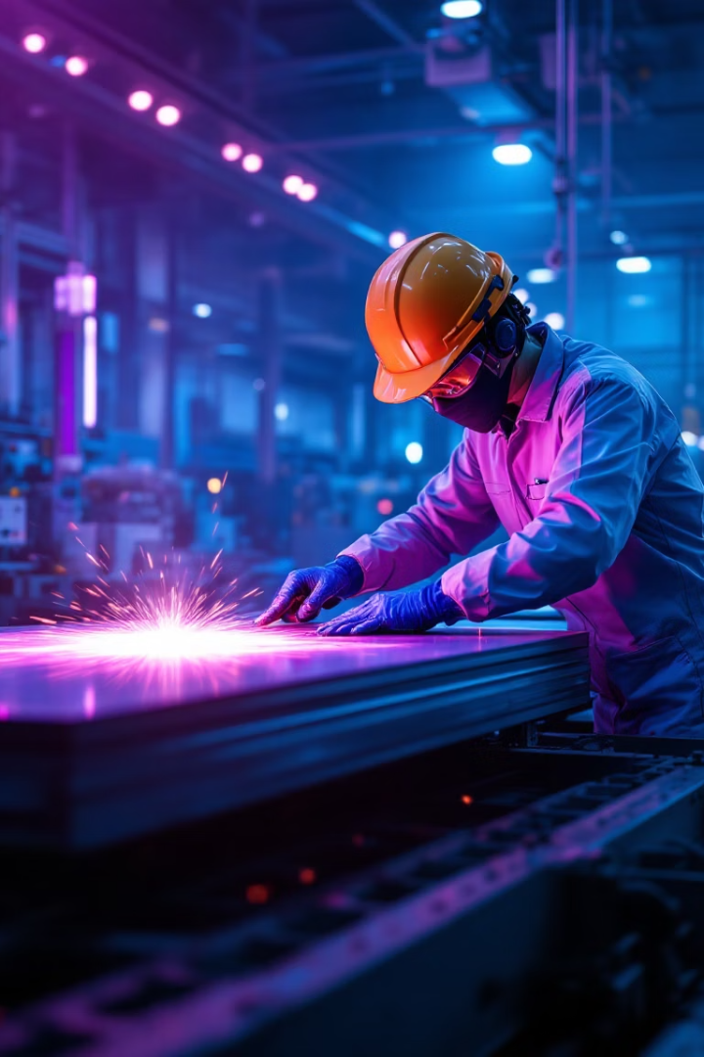



Desafios e Considerações Especiais
Desbalanceamento de Classes
Consideração sobre Redes Neurais
Complexidade dos Dados
Identificação de desbalanceamento extremo para algumas falhas no aço A300 (especialmente falha_3, falha_4, falha_5), representando um desafio significativo para o treinamento dos modelos.
Gerenciamento da complexidade dos dados industriais, incluindo múltiplas variáveis com diferentes escalas e significados no contexto da produção de chapas de aço.
Avaliação do potencial uso de Redes Neurais (Keras) como alternativa, embora não tenha sido o foco principal da modelagem final devido a outras prioridades do projeto.

Slide 9



Resultados e Próximos Passos
Seleção do Modelo Final
Algoritmo de Cadeias de Classificadores como melhor opção
Otimização de Hiperparâmetros
Sugestão para potencializar resultados
Implementação em Produção
Integração com sistemas de controle de qualidade
O projeto resultou na seleção do Algoritmo de Cadeias de Classificadores como o modelo mais adequado para a classificação de defeitos em chapas de aço. Como próximos passos, recomenda-se a otimização de hiperparâmetros deste modelo e do Gradient Boosting para potencializar ainda mais os resultados.

